Slide 1
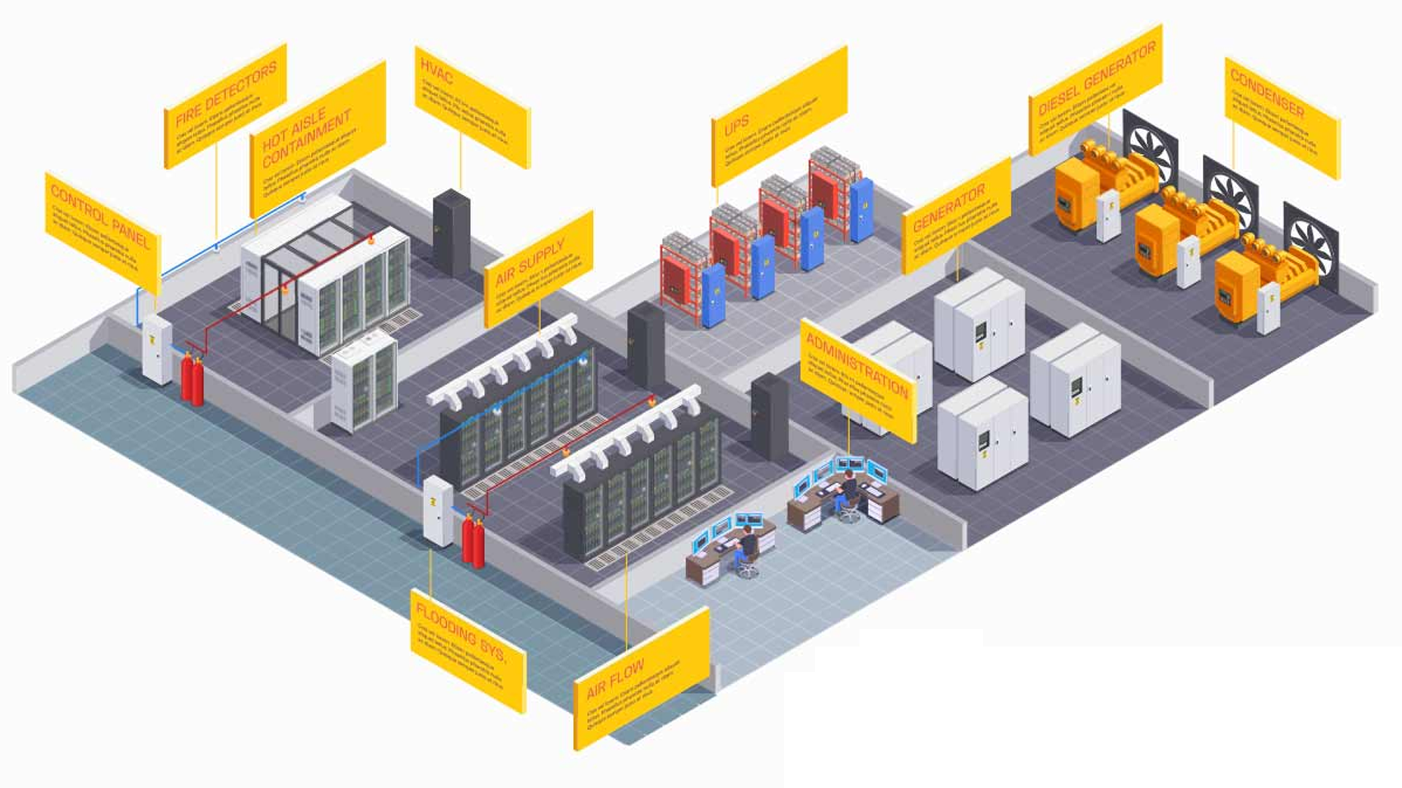

服务器液冷
技术发展
ZOMI

Slide 2
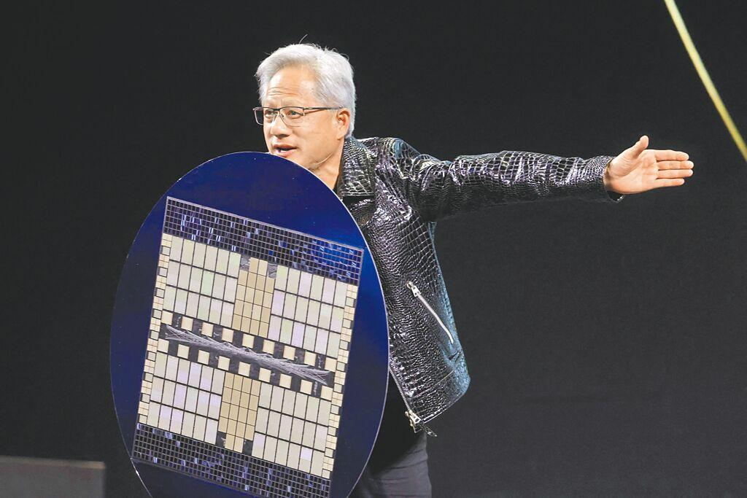
Content
未来的服务器能搞成这样的盾牌吗？

Slide 3


Content

Slide 4
Content
通用服务器节点
AI 服务器节点 GPU
AI 服务器节点 NPU

Slide 5
01
服务器冷却方式

Slide 6
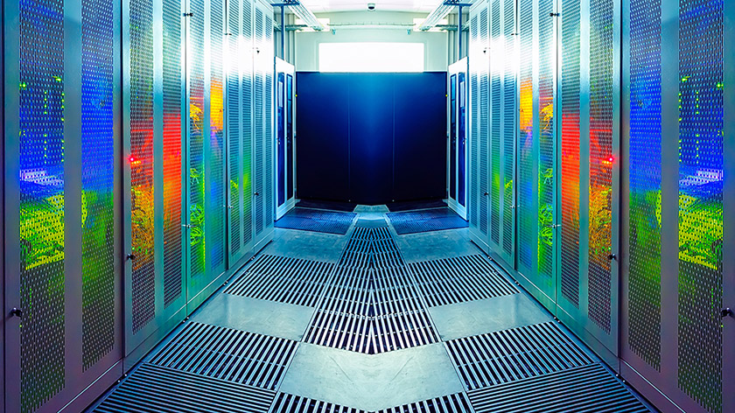
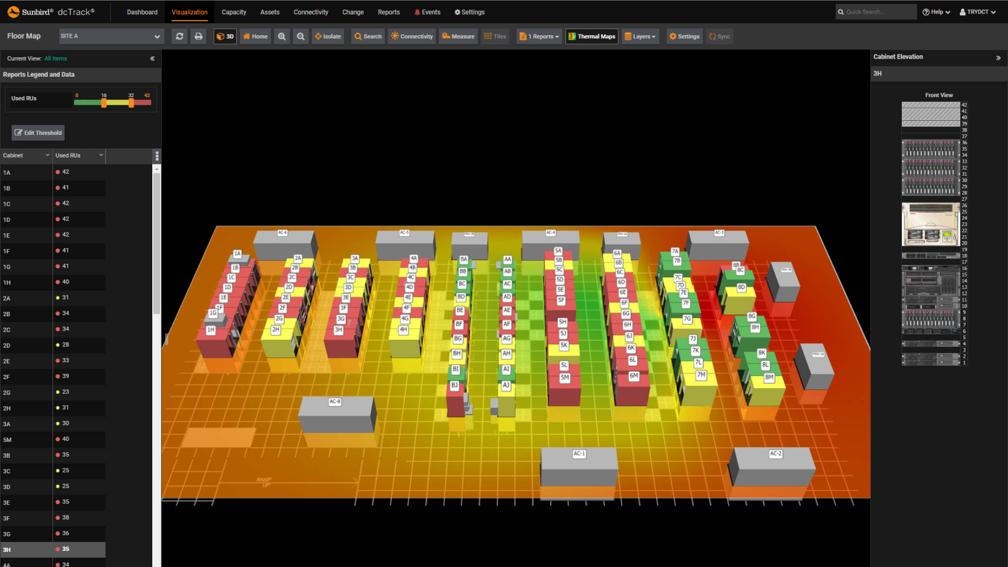
芯片和单机柜功率密度增大
当前集群冷却技术，风冷散热困难，引入新的散热技术，需要突破两个难关：
单芯片 TDP（Thermal Design Power，热设计功耗）超 300w（90w/cm2）
单机架整体功率密度超 >20KW

Slide 7
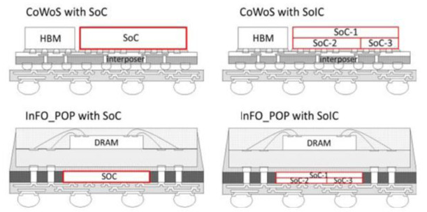
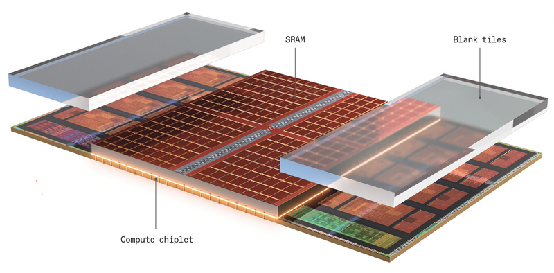
单芯 TDP > 300w
1
通过制程工艺缩小器件尺寸、研发新材料和电路结构来提升单位面积晶体管数，半导体制程接近物理极限，先进封装是延续摩尔定律重要路径。
多芯粒 2.5D/3D 封装在提升系统性能同时，架构堆叠 + 系统功率与热源密度提升，高效散热方案是刚需。
台积电 3D Fabric 路线，芯片热源密度提升

Slide 8
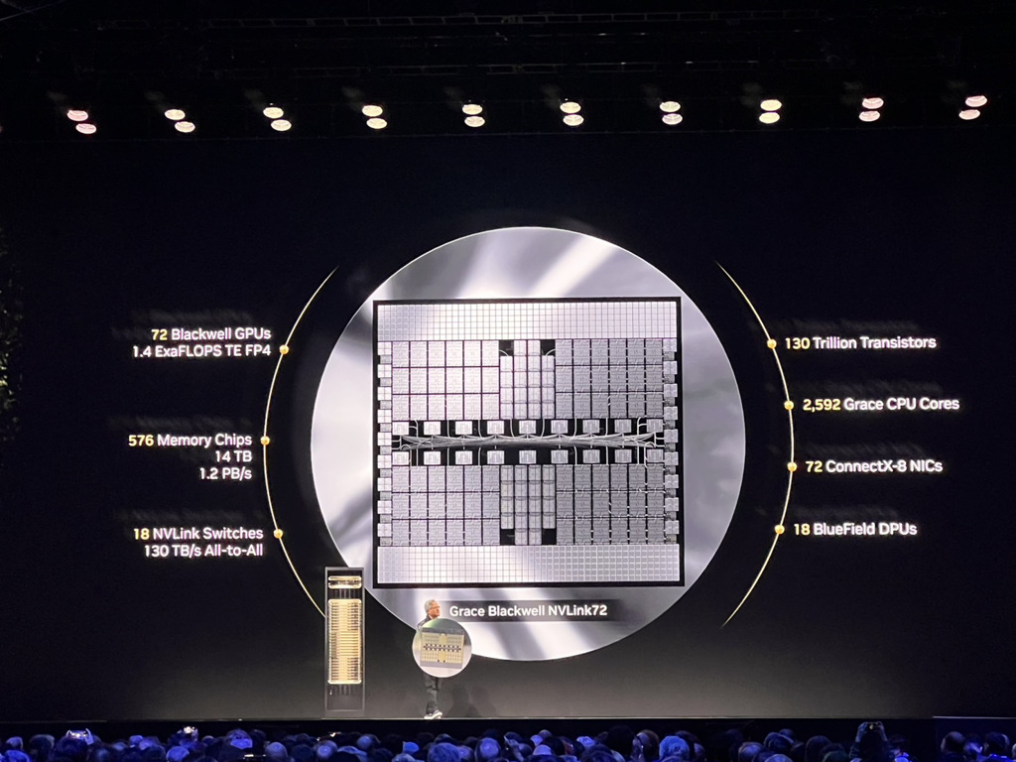
单芯 TDP > 300w
1
H100 单卡功率 ~700W，8 卡 GPU 功率 ~5.6kW

Slide 9
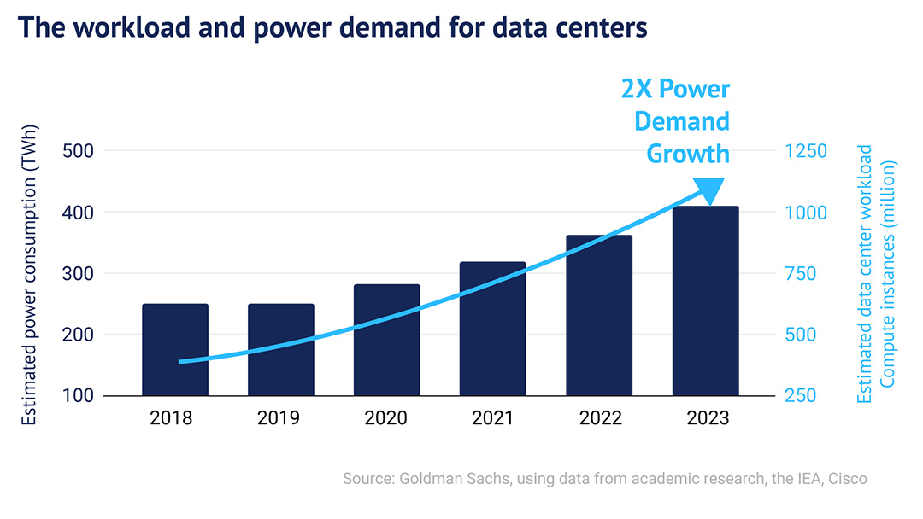
单芯 TDP > 300w
1
为满足算力需求，单芯片算力逐步提升，单芯片功耗，爆发式逐年递增
20年到24年，单AI芯片功耗提升3倍
Nvidia’s Grace Hopper Runs at 700 W, Blackwell Will Be 1 KW.

Slide 10
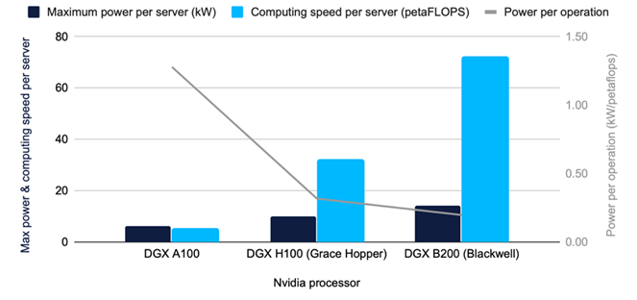
单芯 TDP > 300w
1
AI servers are becoming significantly more efficient, but the rise of AI usage requires greater power densities to be delivered

Slide 11

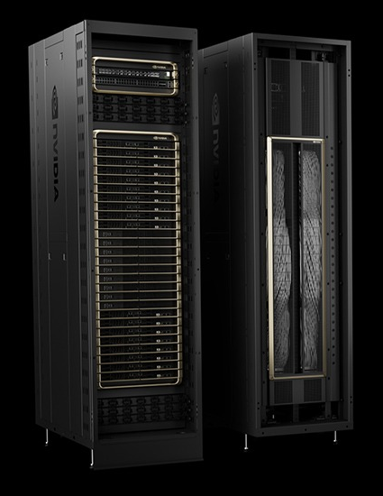
单机架功率密度 >20KW
2
为满足集群算力规格需求，减少互联成本和延迟，单机柜功耗也在逐步提升
从 20kw 逐步突破到 130kw，提升 6 倍多
NV GH200 NVL32
~40 KW
NV GB200 NVL72
~130 KW

Slide 12
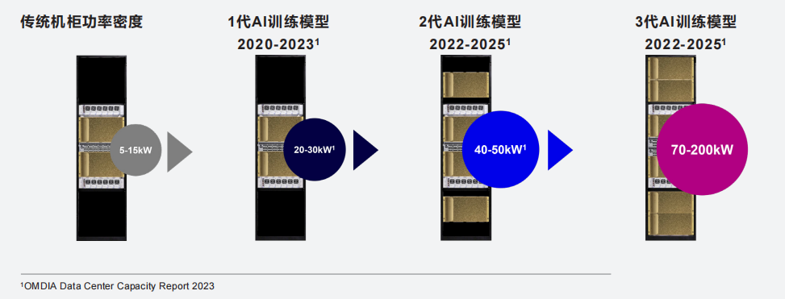
单机架功率密度 >20KW
2
单机柜功耗从传统 DC 4～6KW 逐渐增加至 AI 智算中心 20～40kW，未来逐步发展至 40～120kW，智算中心机柜呈现高密度化趋势。

Slide 13
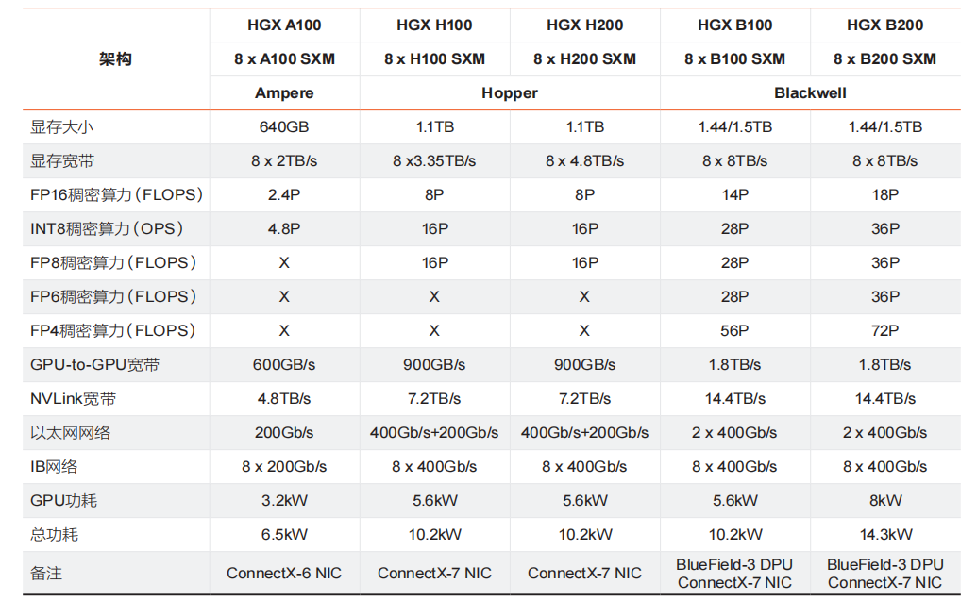
以 NVIDA 为例
NVIDIA HGX 服务器，一台机器包含 8/4 个 GPU.以 8 个 H100 为例，单台服务器功耗 ~10.2kW，选用 B200 单台服务器设计功耗 14.3kW
NVIDIA 从 NVL32 到 NVL72 机柜，单机柜部署 4 台服务器至 9 台服务器，GPU 数量从 32 到 72 颗，总功耗也从 44kW 增加到 120kW

Slide 14
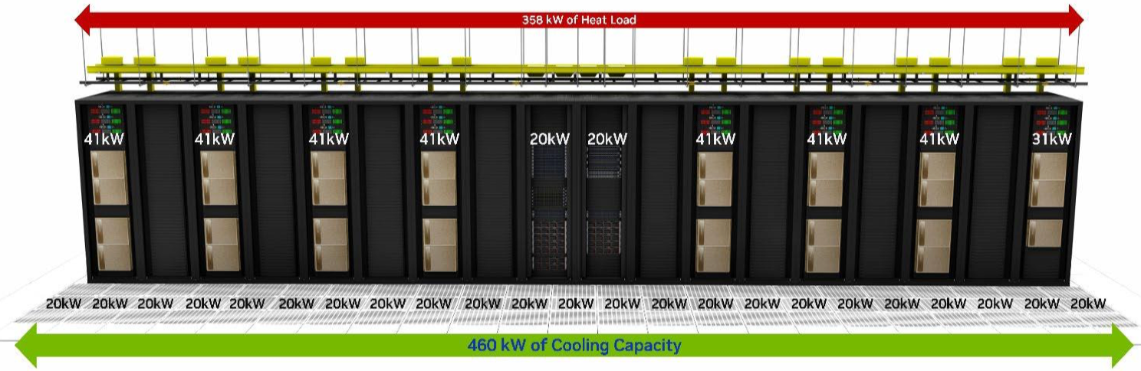
单机架功率密度 >20KW
2
AI 大模型训推重构算网架构，大模型参数量的增速 >GPU 内存增速，高集成度 + 大内存 + 多 NPU 互联系统更适配大模型的形态，单机架进行组合形成超节点。

Slide 15
Question
功耗过大，那么怎么办？
服务器丢到大山沟里面！
服务器丢到雪山上面！
服务器丢到大海里面！

Slide 16
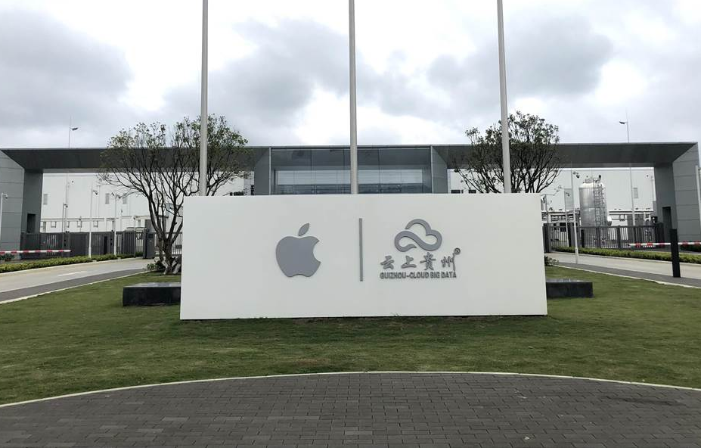
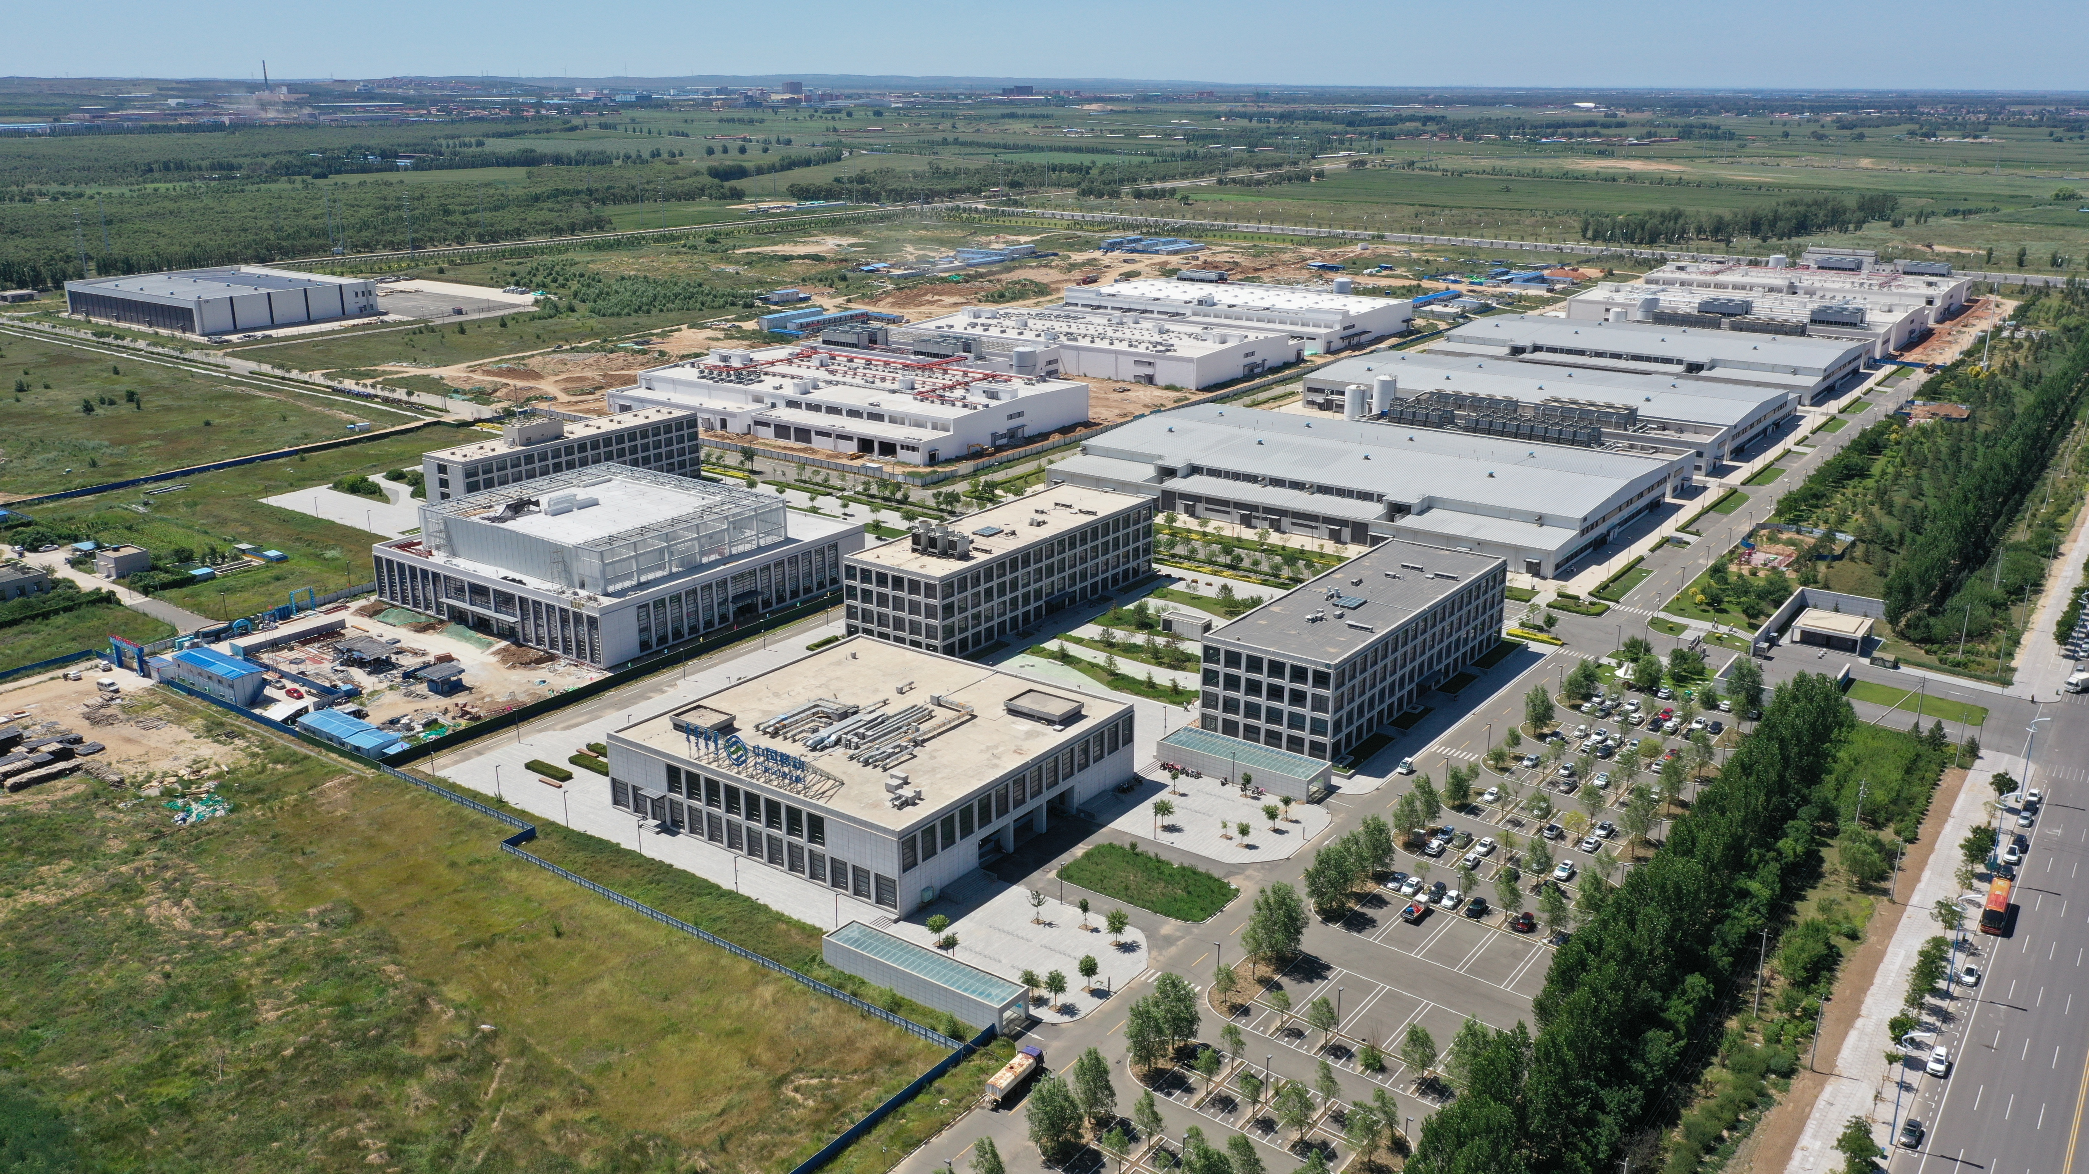
服务器丢到大山沟里面
蘋果中國（貴安）數據中心是蘋果公司在美國和歐洲之後設立的第三個數據中心
以“算”提“质” 中国移动内蒙古公司加速培育发展以算力为代表的新质生产力

Slide 17

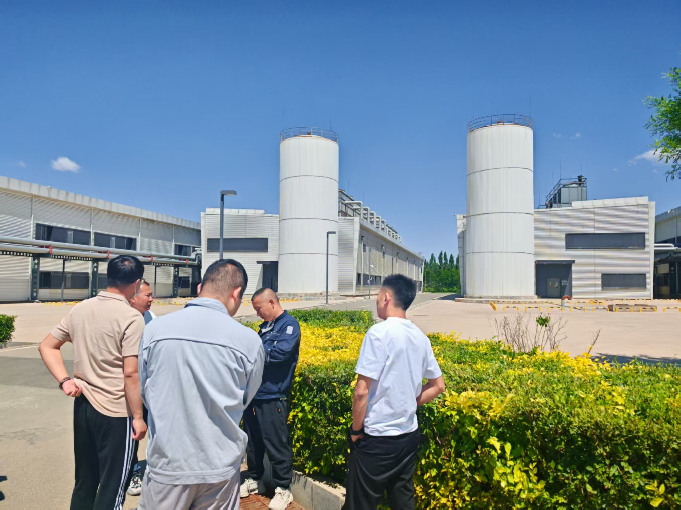

曾经奶奶少的 ZOMI….

Slide 18

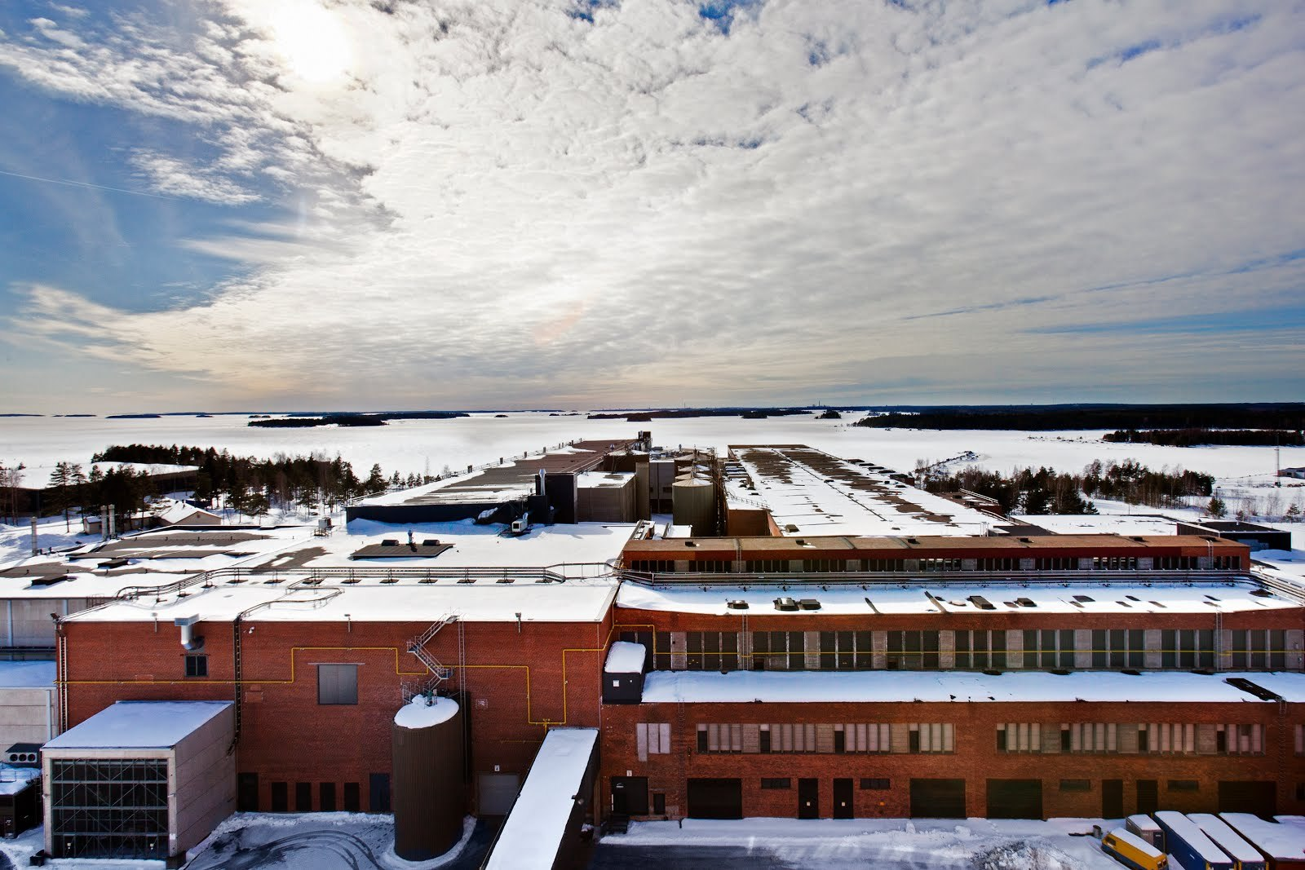
服务器丢到雪山上面
Take a close look into Google's Finnish data center

Slide 19
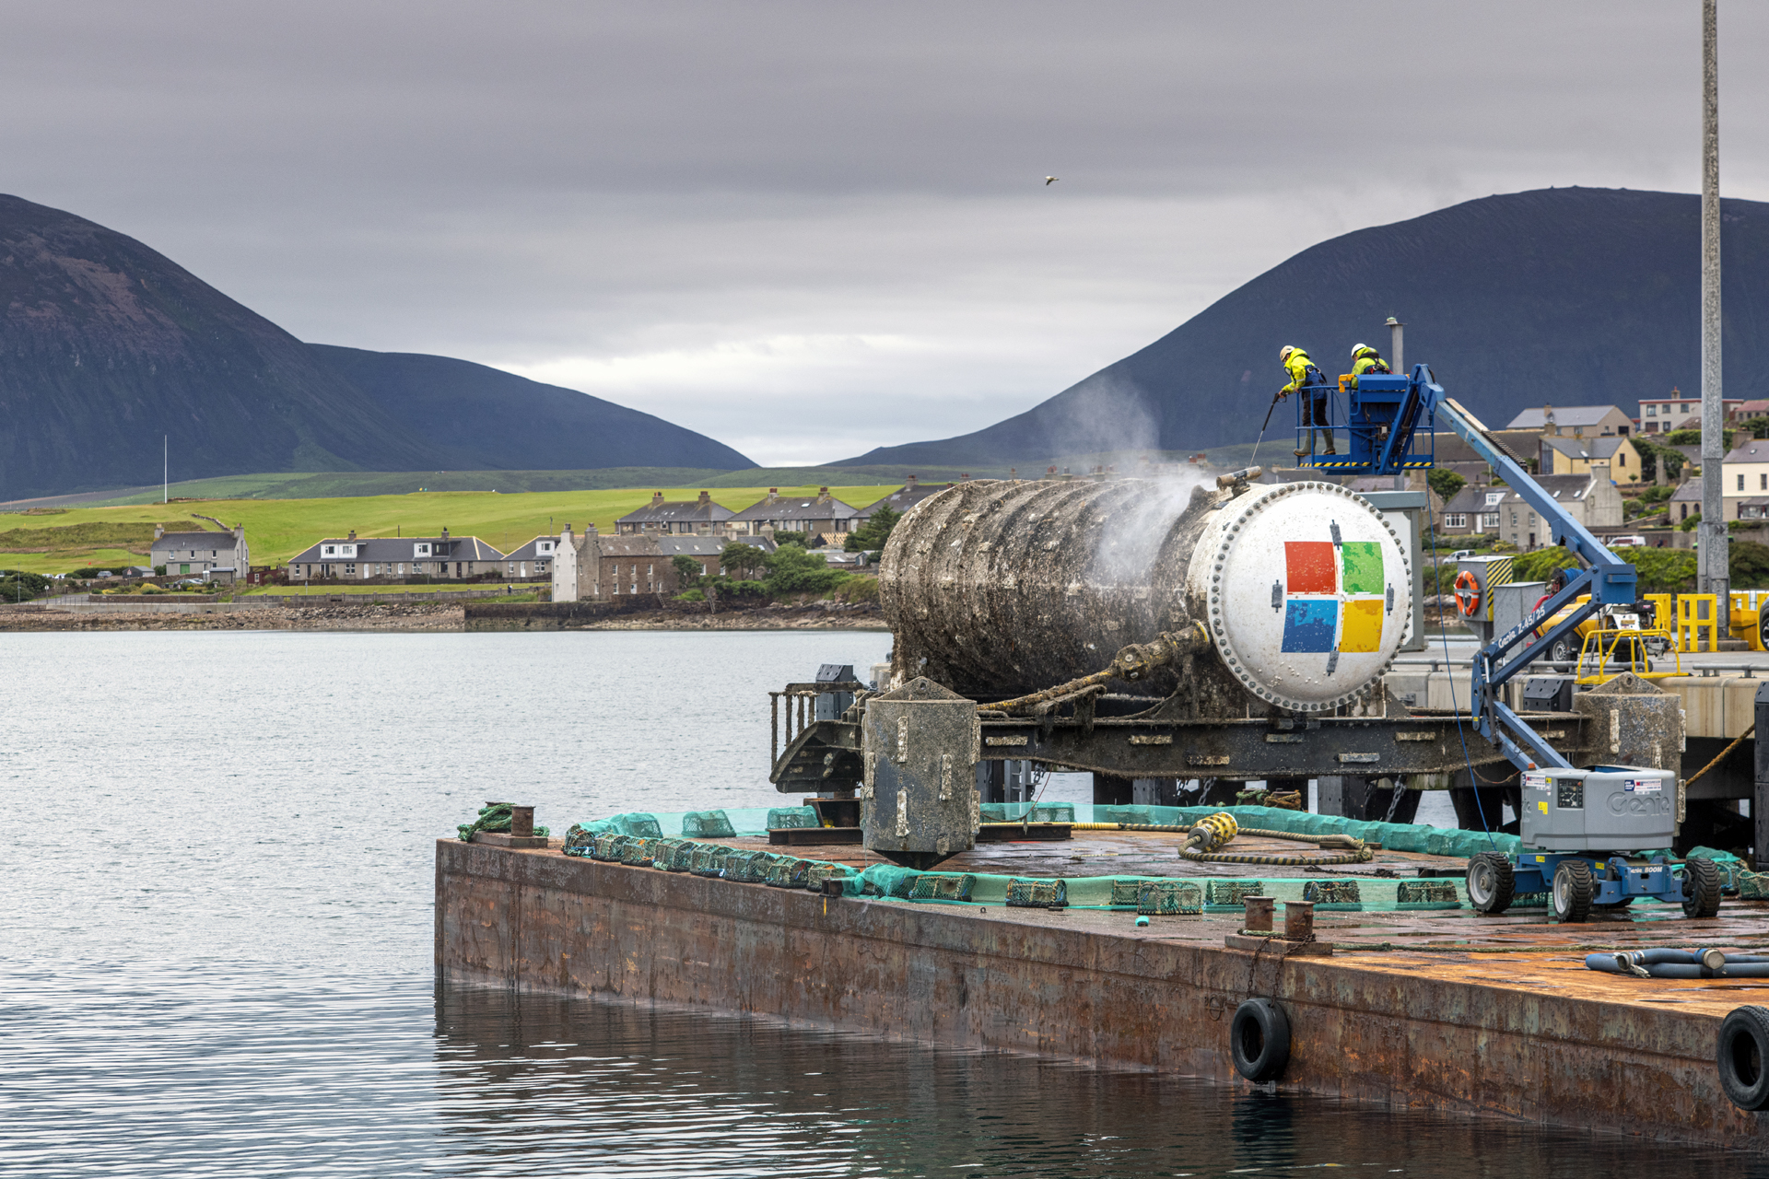
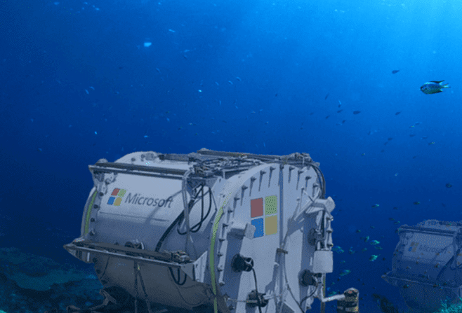
服务器丢到大海里面
Are underwater data centres the future?

Slide 20
02
液冷技术发展

Slide 21
空气 vs 水
空气 vs 水，散热效率对比：
同等体积下，水的带热能力是空气 ~3000 倍
水的导热系数是空气 ~20 倍
水的比热容是空气 ~4 倍
25°C 常压下，水的密度为 1000kg/m³ vs 空气密度 1.29 kg/m³
25°C 常压下，水的导热系数为 0.58W/mK vs 空气导热系数为 0.027W/mK（每开尔文温度差）
25°C 常压下，水的比热为 4.2 kJ/kg°C vs 空气比热为 1.0 kJ/kg°C
Notes:
水的导热系数远大于空气，这意味着水传导热量的能力比空气强得多。
水的比热远大于空气，这意味着水在相同质量下吸收或释放热量时，温度变化比空气小得多。

Slide 22
液冷的出现
芯片层面：芯片典型功耗 >300W，需要使用液冷才能保证算力性能释放
整机层面： AI 服务器单柜功率激增 >50kW，算力密度激增迫切需要液冷渗透
机房层面： IDC PUE 从 1.5 以上降至 1.2 最有效办法选择液冷
机柜功率密度 >40kW 风冷系统会失去有效性，此时可采用液冷方法

Slide 23
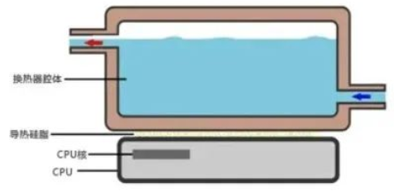
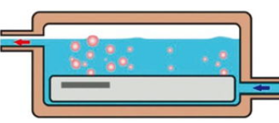
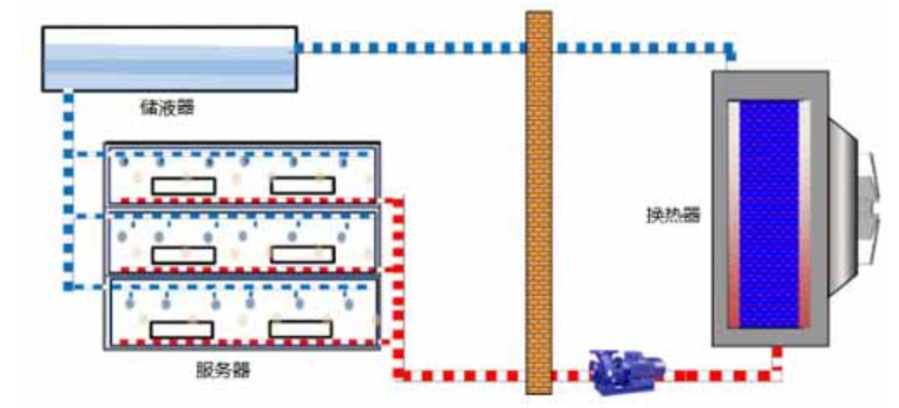
液冷散热技术
 | 冷板式 | 相变浸没 | 单相浸没 | 喷淋式
原理 | 冷板贴近热源 xPU，利 用冷板中的冷却液带走热量 | 服务器完全浸没在冷却液中，冷却液蒸发冷凝相变带走热量 | 服务器完全浸没在冷却液 中，冷却液循环流动带走 热量 | 冷却液从服务器顶部喷淋， 对流换热降温
特点 | 硬件系统改造小，维护简 单； 单相+相变接头、密封件多，可靠性要求高 | 散热能力强、功率密度高， 静音； 服务器刀片式，专用机柜，管理控制复杂 | 散热能力强、功率密度高， 静音； 清理拆装难，较少运维经 验 | 静音，节省液体； 运维复杂，排液补液复杂， 密封结构
生态 | IT、冷媒、管路、供配电等不统一； 服务器多与机柜深度耦合 | 定制化，光模块兼容待验证 |  | 较少
形态

Slide 24
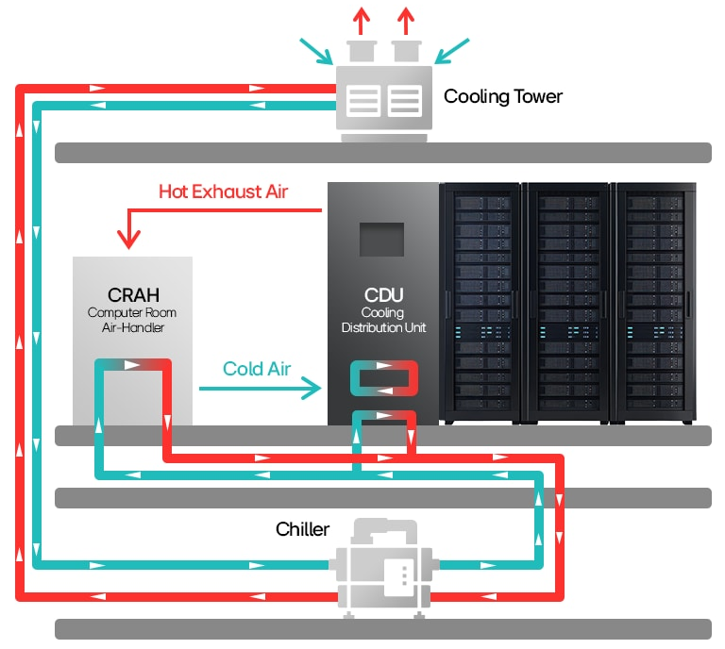
冷板式液冷通用架构：能量逐级传递
液冷架构主要包括三个部分：
热捕获：发生在液冷机柜内，指使用冷却液体将 GPU 产生的热量带走。
热交换：连接液冷系统一次侧和二次侧的桥梁，通过 CDU（冷量分配单元）对资源进行分配与交换。
冷源：布局在 DC 外部，热量在这一部分与自然环节交换，完成处理。

Slide 25
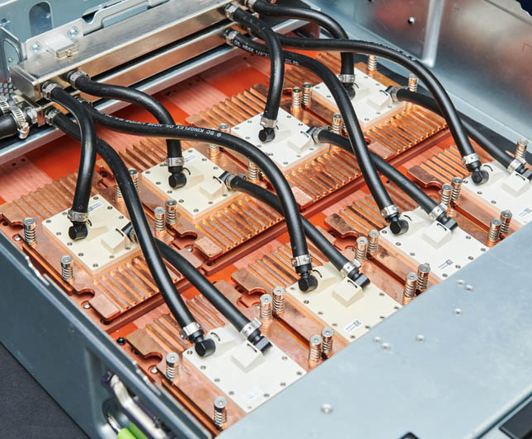
冷板式液冷整体链路图

Slide 26
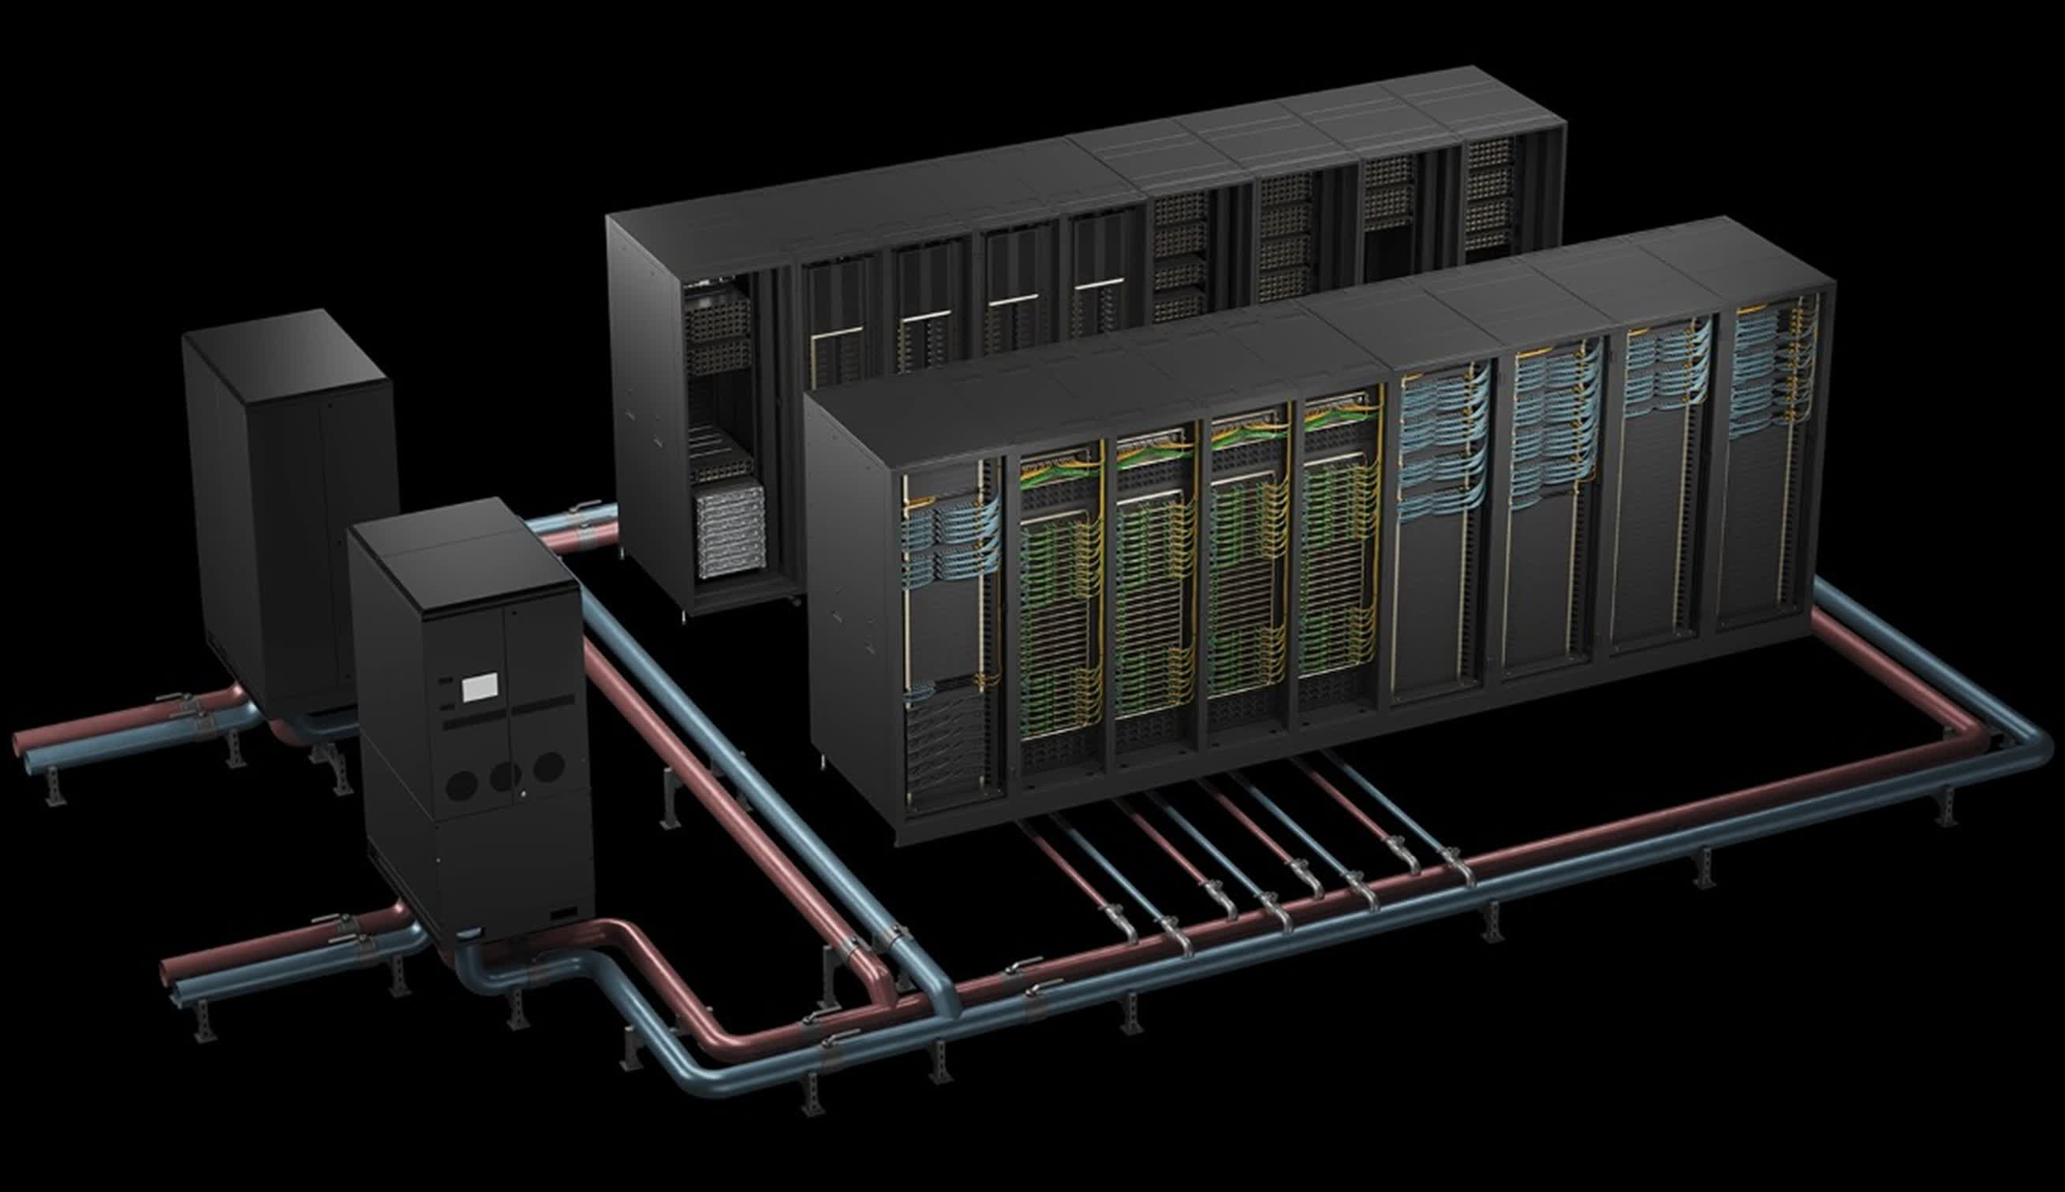
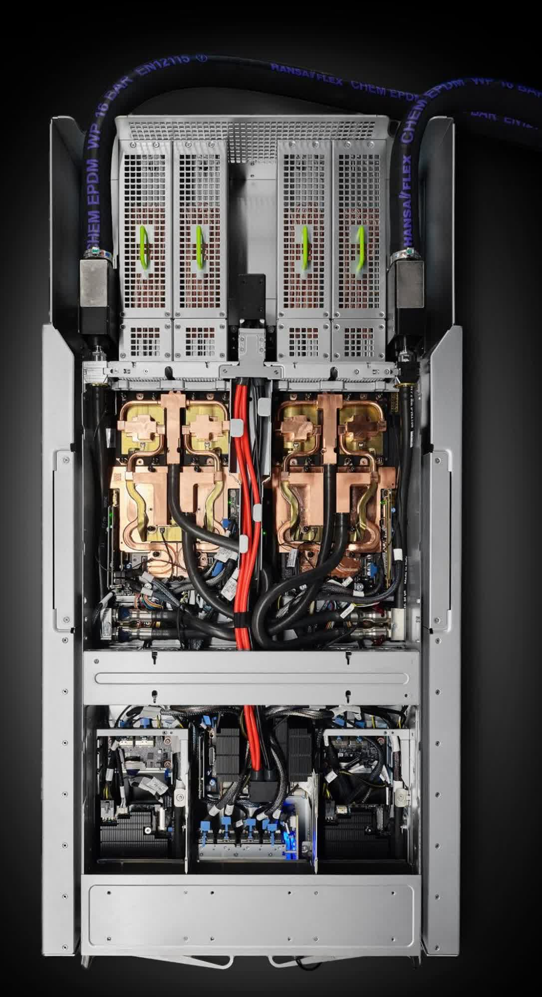
冷板式液冷示例图

Slide 27
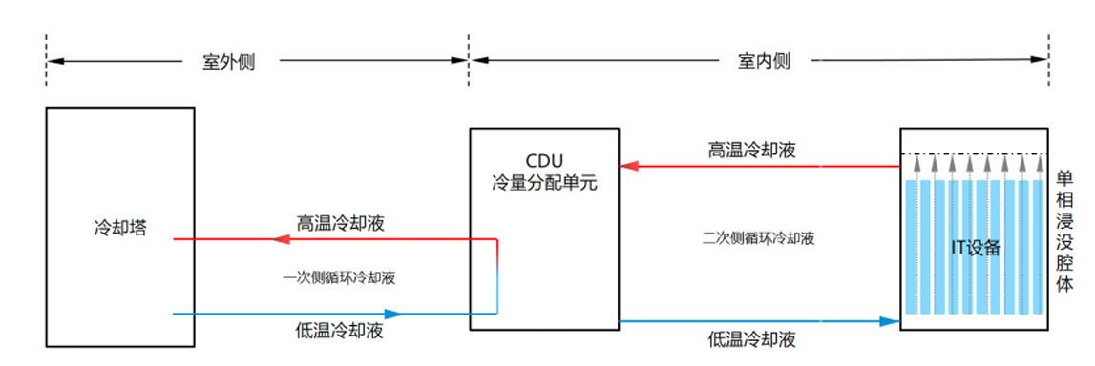
浸没式液冷
单相浸没式液冷的二次侧冷却液在热交换过程中不发生相态变化，仅依靠物质的显热变化进行热 量传递。

Slide 28
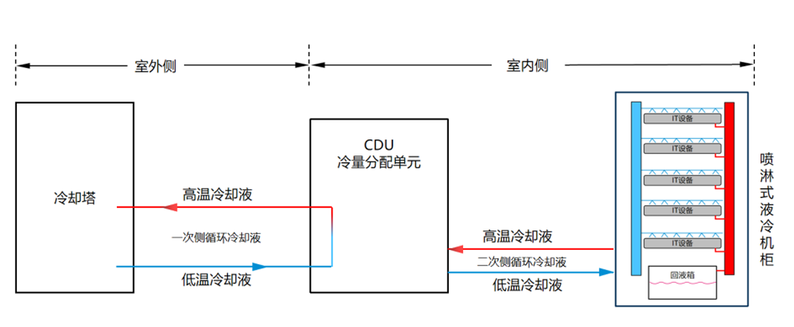
喷淋式液冷
直接面向芯片级部件，冷却液喷洒至发热器件实现精准冷却。

Slide 29
03
风液冷混合方案

Slide 30
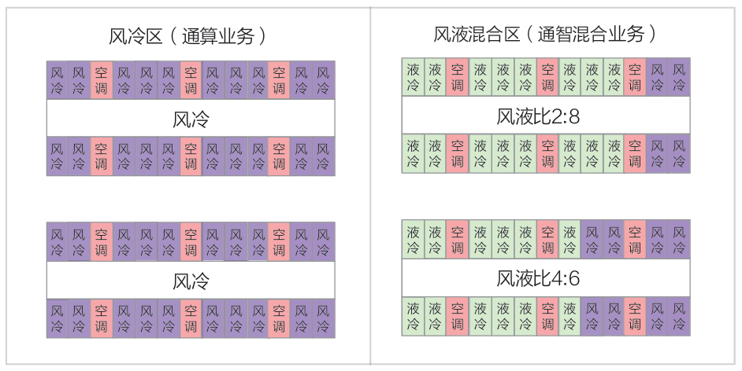
大型AI DC 机房分区示意图

Slide 31
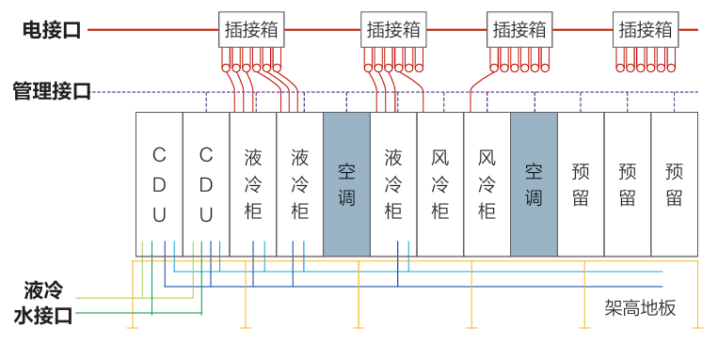
风液混合微模块示意图

Slide 32
总结与思考

Slide 33
通用服务器 vs AI 服务器
当前超节点时代，AI DC 功率密度已跃过液冷经济性的临界点，促使行业爆发的核心在于算力和电力的关系，而非仅液冷本身的制造成本。

Slide 35
引用与参考
https://navitassemi.com/nvidias-grace-hopper-runs-at-700-w-blackwell-will-be-1-kw-how-is-the-power-supply-industry-enabling-data-centers-to-run-these-advanced-ai-processors/
https://www.eet-china.com/mp/a357098.html
PPT 开源在：https://github.com/chenzomi12/AIInfra

